Slide 1

DISTANCES ET CLUSTERING

Slide 2
DISTANCE
Introduction
Une distance est une fonction qui calcule la longueur qui sépare deux points.
Sans faire de maths, on connaît de nombreuses manières de calculer des distances:
Distance entre 2 villes (nombre de km via une route terrestre, navale ou aérienne)
Distance à vol d’oiseau.
Distance sur un clavier (nombre de touches séparant deux lettres)
Distance sur un arbre généalogique (nombre de générations, principe du frère, du cousin, ...)
Distance entre amis (ami proche, connaissance, collègue...)

Slide 3
GROUPES / CLUSTERS
Notion de groupes/clusters
On “sait” former intuitivement des groupes ou des clusters:
Des clusters d’amis
Des clusters d’images
Des clusters de pays
Des clusters de mots
Des clusters d’animaux...
Oui, mais: sur quelle base? Selon ce qu’on regarde et ce qui nous semble important, les clusters ne sont pas les mêmes.

Slide 4
CLUSTERING
Clustering
Clustering :
À partir d’un jeu de données, faire du clustering revient à séparer les données en clusters de telle manière qu’au sein d’un cluster, les données se ressemblent (distance faible) et qu’entre les clusters, les données ne se ressemblent pas (distance élevée).
Exemple:
Proposons des manières de clusteriser les personnes de la classe.

Slide 5
CLUSTERING
Clustering
Clustering :
À partir d’un jeu de données, faire du clustering revient à séparer les données en clusters de telle manière qu’au sein d’un cluster, les données se ressemblent (distance faible) et qu’entre les clusters, les données ne se ressemblent pas (distance élevée).
Exemple:
Proposons des manières de clusteriser les personnes de la classe.
Par sexe?
Par couleur de cheveux?
Par âge?
Par couleur de cheveux et d’yeux?
Tout ceci en même temps?

Slide 6
CONCLUSIONS ANTICIPÉES
Conclusions anticipées
Intuitivement on remarque que cela dépend au moins :
du nombre de clusters que l’on veut
des attributs (variables) que l’on regarde
de la manière de calculer la distance
Il n’y a donc pas de clustering unique.

Slide 7
OBJECTIFS DU CLUSTERING
Objectifs du clustering
Un algorithme de clustering est une méthode qui sépare les points en groupes en minimisant la distance au sein des groupes et en maximisant la distance entre les groupes.
De nombreuses méthodes existent : on ne peut pas dire avec certitude que l’une est meilleure que l’autre. Cela dépend des données, de la distance, etc.

Slide 8
POUR VOS PROJETS
Distance entre ebooks
Distance entre équipes de foot
Distance entre photos
Distance entre amis
Distance entre pays
Distance entre appartements
Distance entre tweets
Distance entre produits
Distance entre parcours de course
Distance entre films

Slide 9
DISTANCES
2

Slide 10
PROPRIÉTÉS DES DISTANCES
Introduction
Pour être mathématiquement une distance, une fonction doit vérifier les trois propriétés suivantes:
Symétrie: d(a, b) = d(b, a)
Inégalité triangulaire: d(a, c) <= d(a, b) + d(b, c)
Séparation: d(a, b) = 0 équivaut à a = b

Slide 11
DISTANCE EUCLIDIENNE
Distance euclidienne
Calculée grâce au théorème de Pythagore, le plus court chemin entre deux vecteurs.

Slide 12
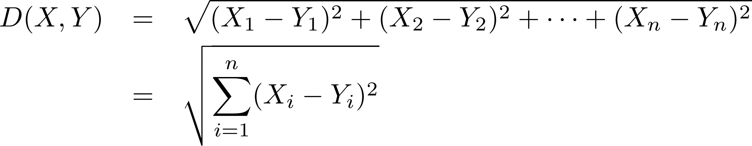
DISTANCE EUCLIDIENNE
Distance euclidienne
Calculée grâce au théorème de Pythagore, le plus court chemin entre deux vecteurs.

Slide 13
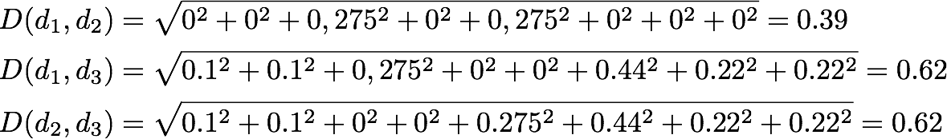
EXEMPLE AVEC DU TEXTE
 | voici | un | premier | texte | second | ce | document | contient
d1 | 0.1 | 0.1 | 0.275 | 0 | 0 | 0 | 0 | 0
d2 | 0.1 | 0.1 | 0 | 0 | 0.275 | 0 | 0 | 0
d3 | 0 | 0 | 0 | 0 | 0 | 0.44 | 0.22 | 0.22
Les deux premiers documents sont proches entre eux et loin du troisième.

Slide 14
DISTANCE DE MANHATTAN
Distance euclidienne
Vous êtes obligés d’utiliser les rues et les avenues pour vous déplacer dans Manhattan.

Slide 15
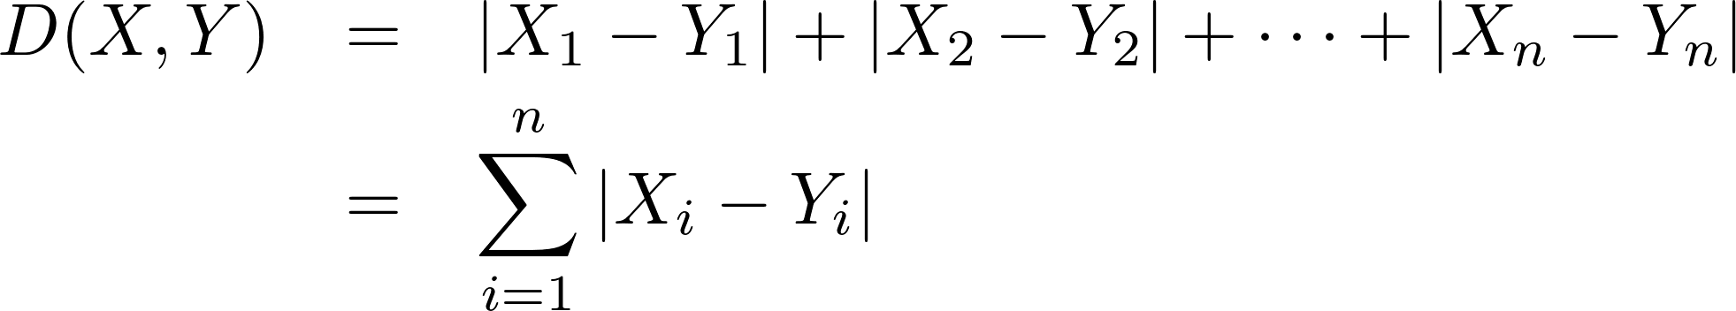
DISTANCE DE MANHATTAN
Distance euclidienne
Vous êtes obligés d’utiliser les rues et les avenues pour vous déplacer dans Manhattan. Tous les chemins sont équivalents si vous ne faites aucun détour.

Slide 16
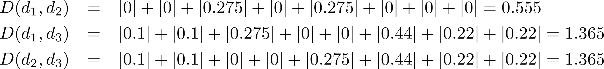
EXEMPLE AVEC DU TEXTE
 | voici | un | premier | texte | second | ce | document | contient
d1 | 0.1 | 0.1 | 0.275 | 0 | 0 | 0 | 0 | 0
d2 | 0.1 | 0.1 | 0 | 0 | 0.275 | 0 | 0 | 0
d3 | 0 | 0 | 0 | 0 | 0 | 0.44 | 0.22 | 0.22
Les deux premiers documents sont toujours proches entre eux et loin du troisième mais la différence est plus accentuée car les valeurs sont < 1.

Slide 17
DISTANCE DE TCHEBYCHEV
Distance euclidienne
On prend la pire des différences sur toutes les variables.

Slide 18
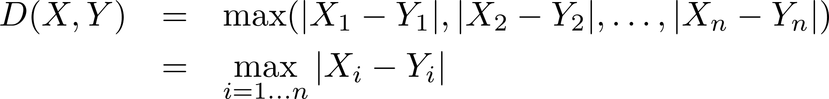
DISTANCE DE TCHEBYCHEV
Distance euclidienne
On prend la pire des différences sur toutes les variables.

Slide 19
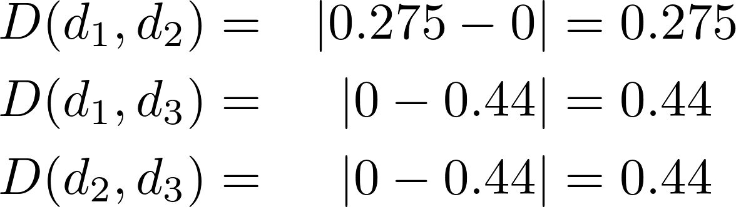
EXEMPLE AVEC DU TEXTE
 | voici | un | premier | texte | second | ce | document | contient
d1 | 0.1 | 0.1 | 0.275 | 0 | 0 | 0 | 0 | 0
d2 | 0.1 | 0.1 | 0 | 0 | 0.275 | 0 | 0 | 0
d3 | 0 | 0 | 0 | 0 | 0 | 0.44 | 0.22 | 0.22
Cette distance reflète le poids du mot le plus différent pour chaque paire de documents.

Slide 20
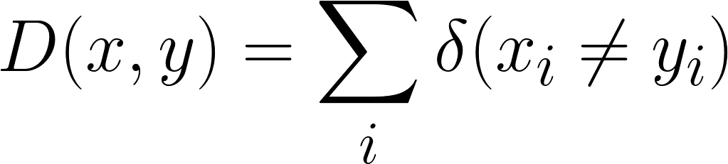
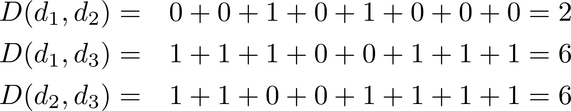
DISTANCE DE HAMMING
 | voici | un | premier | texte | second | ce | document | contient
d1 | 0.1 | 0.1 | 0.275 | 0 | 0 | 0 | 0 | 0
d2 | 0.1 | 0.1 | 0 | 0 | 0.275 | 0 | 0 | 0
d3 | 0 | 0 | 0 | 0 | 0 | 0.44 | 0.22 | 0.22
Distance plus grossière. Pas appropriée ici. Exemple: avec word count.

Slide 21
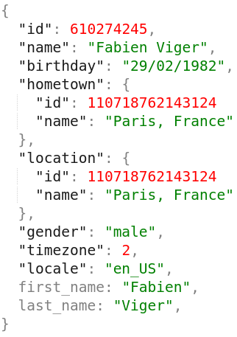
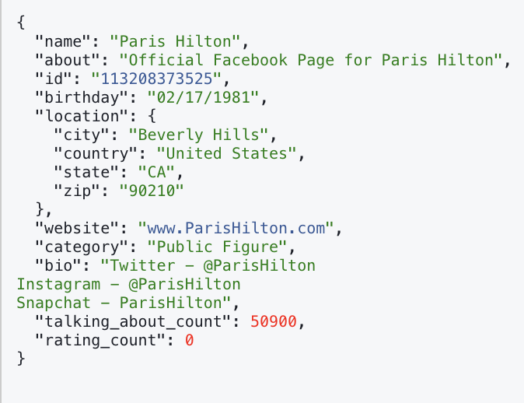
DISTANCE ENTRE DES PERSONNES ?
Fabien Viger
Paris Hilton
Objectif : calculer la distance entre Paris Hilton et moi...

Slide 22
DISTANCE ENTRE DES PERSONNES ?
Que prendre en compte? Quels sont les attributs qui ont un sens pour ce problème?
Localisation géographique ?
Âge ?
Nombre d’amis en commun ?
Sexe ?
Likes en commun ?
Prénom ?

Slide 23
DISTANCE ENTRE DES PERSONNES ?
Puisque les données sont de types différents, il va falloir les regarder séparément. On établit donc une distance entre, par exemple :
Les localisations (facile avec les coordonnées géographiques)
Les likes : une fonction qui dépend des likes en commun.
Les amis : une fonction qui dépend du nombre d’amis en commun.
etc.
Puis on les agrège:
Distance totale = distance_géo + distance_amis + distance_likes + …
On peut mettre des poids:
Distance totale = α1× distance géo + α2× distance amis +α3×distance likes + ...

Slide 24
PARTI PRIS
Parti pris
Il y a donc un parti à prendre sur :
ce qu’on regarde
quelle(s) distance(s) on choisit
comment on les agrège
Tous les choix sont ok, il faut être capable de les justifier en fonction de votre application.

Slide 25
LA DISTANCE EST UN OUTIL
La distance est un outil
En soi, la distance n’est qu’un outil pour arriver à une fin, par exemple clustering ou recommandation.
Clustering : la distance permet de grouper les données proches.
Recommandation : la distance permet de proposer à des personnes proches des objets proches.

Slide 26
CLUSTERING
Outline

Slide 27
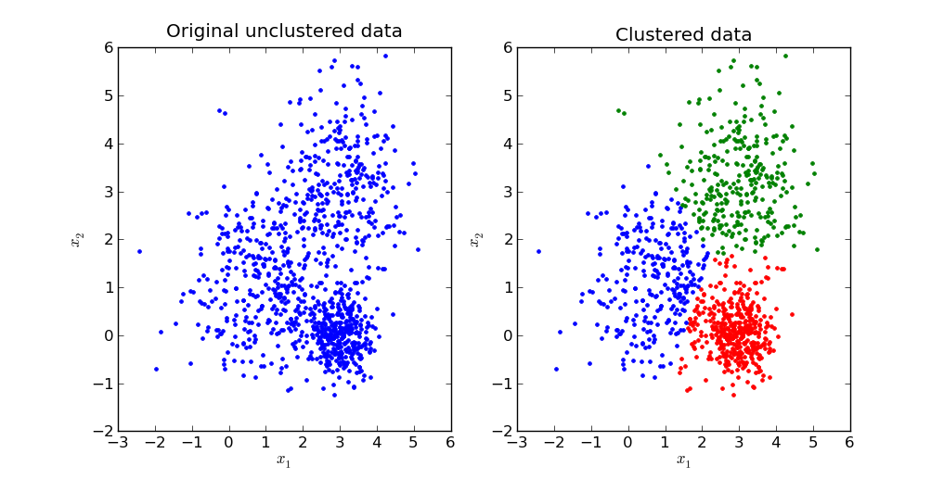
PRINCIPE
Source: stackoverflow.com

Slide 28
ALGORITHMES
Toutes(*) les méthodes reposent sur des distances. Nous verrons ici:
Une méthode probabiliste : K-Means
Une méthode algorithmique : CAH (classification ascendante hiérarchique)
(*) presque, en fait.

Slide 29
K-MEANS

Slide 30
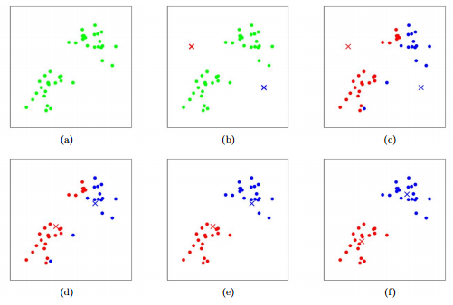
FONCTIONNEMENT
Etapes
Source : stanford.edu

Slide 31
NOTATIONS
n points à clusteriser
K clusters finaux

Slide 32
ALGORITHME
Cet algorithme itératif prend en entrée les données et le nombre de clusters.
K-Means
1: Initialisation : m1, m2, ...mK : K points choisis au hasard parmi tous les points
2: while Les points changent de cluster do
3:
for Chaque point do
4:
Trouver le cluster dont le centre mj est le plus proche du point;
5:
Assigner le point au cluster en question;
6:
end for
7:
Recalculer la moyenne mj de chaque cluster;
8: end while

Slide 33
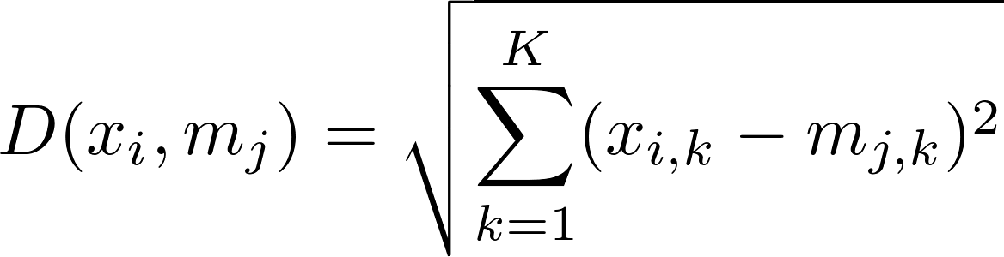

CENTROÏDE LE PLUS PROCHE
Calcul du centre le plus proche
Cet algorithme part du principe que les clusters suivent des lois normales (cf cours précédents).
Il utilise la distance euclidienne (distance associée à cette loi).
L’étape d’assignation d’un point à un cluster consiste donc à calculer, pour chaque point xi de taille k et pour chaque centre mj :
On cherche alors le cluster j∗ le plus proche:
Le point i fait désormais partie du cluster j∗.

Slide 34
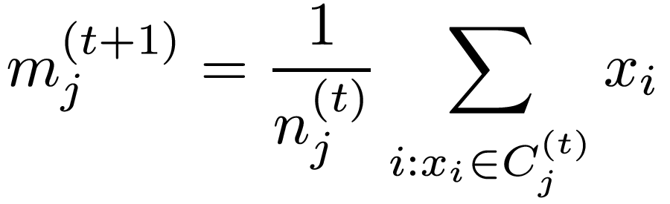
MISE À JOUR DES MOYENNES
Mise à jour des moyennes:
Une fois que les points ont tous été assignés à un cluster, on recalcule pour tous les j la moyenne mj du cluster Cj :

Slide 35
ARRÊT
Arrêt
On arrête lorsque plus aucun point ne change de cluster.

Slide 36
INITIALISATION
Cet algorithme est très sensible à l’initialisation : deux initialisations différentes peuvent produire deux clusterings différents.
La solution la plus courante consiste à le lancer plusieurs fois, on obtient donc potentiellement différents clusters. On choisit le meilleur clustering en termes de distance (moyenne des distances de chaque point à son centre).

Slide 37
NOMBRE DE CLUSTERS K
Nombre idéal de clusters K
Dans la plupart des cas, on ne le connaît pas.
Une solution consiste à essayer différentes valeur pour K . On obtient donc différents clusterings.
On peut comparer leur propriétés:
(des-)équilibre des clusters
distance de chaque point au centre (baisse avec K)
distance de chaque point au cluster (autre que le sien) le plus proche (baisse aussi avec K).
etc

Slide 38
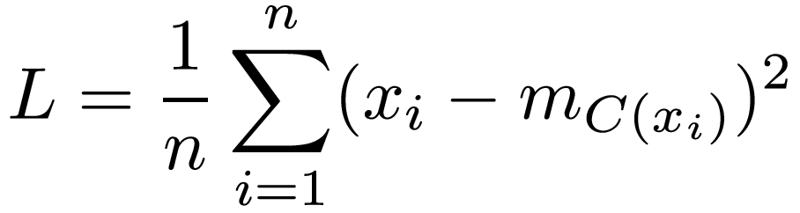
EVALUATION
Comment décider si un clustering est meilleur qu’un autre ? On mesure la distance totale qui est aussi la variance totale:
où c(xi ) est le cluster final du point xi.
Plus L est petit, plus le clustering est bon.

Slide 39
UTILISATION EN PYTHON
from sklearn.cluster import KMeans model = KMeans(n_clusters = 5) model.fit(X)
y = model.labels_
Autres arguments intéressants:
n_jobs: pour paralléliser
n_init: nombre d’initialisations
max_iter: nombre d’itérations

Slide 40
CONCLUSION SUR LE K-MEANS
Avantages :
Un algorithme intuitif.
Un algorithme itératif
Un algorithme simple à implémenter
Un algorithme rapide la plupart du temps
Inconvénients:
Hypothèse forte sur la forme des clusters (loi normale). Ne donnera pas toujours des résultats attendus.
Ne fonctionne qu’avec la distance euclidienne.

Slide 41
CLUSTERING HIÉRARCHIQUE

Slide 42
PRINCIPE
Principe
Au départ, on a n points, chaque point est un cluster : n clusters.
À chaque itération on groupe les deux clusters se ressemblant le plus.
On arrête lorsqu’on a le nombre voulu de clusters.

Slide 43
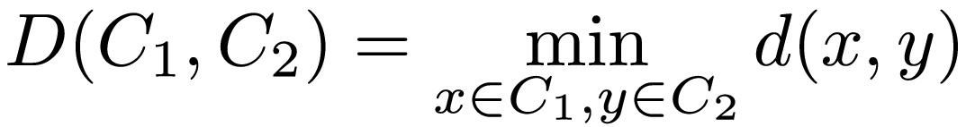
DISTANCE ENTRE DEUX CLUSTERS
Distance minimale / Single Linkage: on calcule toutes les distances entre tous les points des deux clusters. On prend la plus petite:

Slide 44
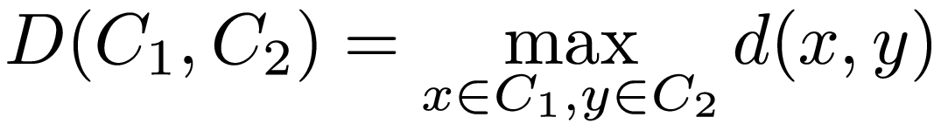
DISTANCE ENTRE DEUX CLUSTERS
Distance maximale / Complete linkage: on calcule toutes les distances entre tous les points des deux clusters. On prend la plus grande:

Slide 45
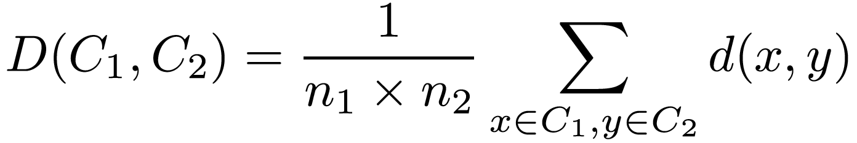
DISTANCE ENTRE DEUX CLUSTERS
Distance moyenne / Average linkage: on calcule toutes les distances entre tous les points des deux classes. On prend la moyenne:

Slide 46
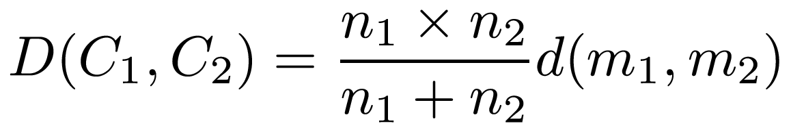
DISTANCE ENTRE DEUX CLUSTERS
Distance de Ward / Ward Linkage: distance entre les deux centres.

Slide 47
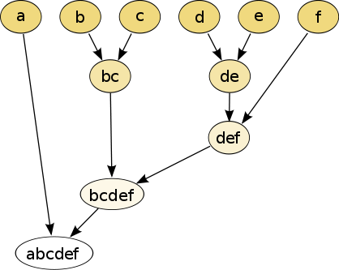
RÉSULTAT
Source: wikipedia

Slide 48
UTILISATION EN PYTHON
from sklearn.cluster import AgglomerativeClustering
model = AgglomerativeClustering(linkage = “complete”, n_clusters = 10) model.fit(X)
y = model.labels_

Slide 49
CONCLUSION SUR LA CAH
Avantages :
Simple
Fonctionne avec toutes les distances
On voit l’évolution des clusters / Facile à analyser
Inconvénients :
On doit choisir le nombre final de clusters
On doit choisir le type de distance entre deux clusters.
On peut donc obtenir des résultats très différents.

Slide 50
CONCLUSION
Différents algorithmes et distances = différentes manières de voir des groupes
Beaucoup de choix à faire qui vont influencer le résultat de manière cruciale.
Facile à implémenter => satisfaction immédiate!

